Slide 1
AES-8bit 구현
2026년 2월 10일
PEPSI
발표자: 김예찬

Slide 4
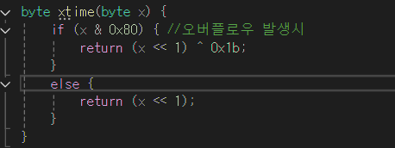
1. MixColumns 구현
xtime 함수 구현
비트 이동 연산으로 2배 구현, 최상위 비트가 1일때 0x1B와 XOR 연산

Slide 5
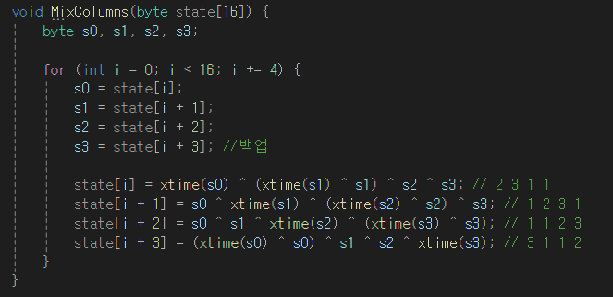
1. MixColumns 구현
MixColumns 함수 구현
4바이트 단위 백업 후 행렬 곱셈 식 xtime 함수와 XOR 연산

Slide 7

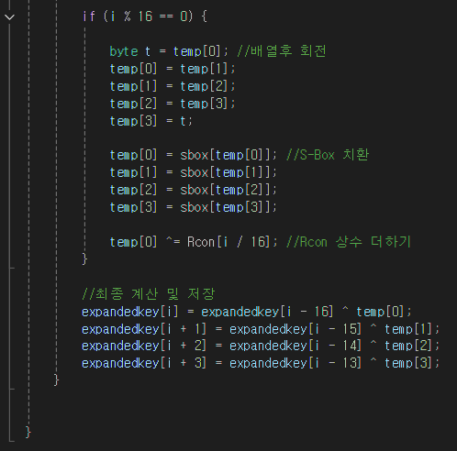
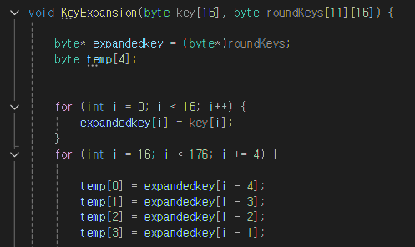
2. Key Expansion 구현
Rcon 상수 배열 및 KeyExpansion 함수 구현
초기 비밀키 복사 및 XOR연산으로 키 생성

Slide 9
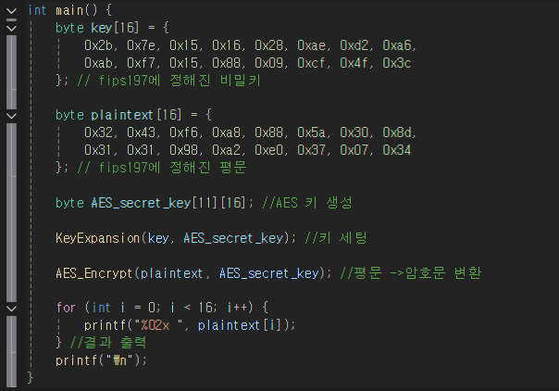
3. 최종 검증 및 피드백
메인 함수 구현
NIST FIPS 197 표준 테스트 활용

Slide 10
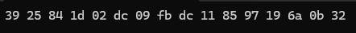
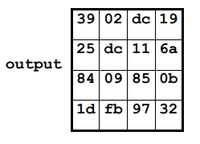
3. 최종 검증 및 피드백
컴파일 결과 확인
컴파일 결과
NIST FIPS 197 표준 테스트 암호문 결과

Slide 11

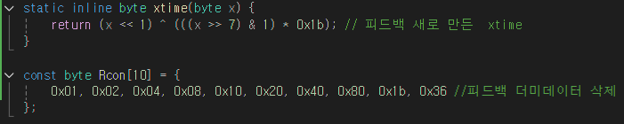
3. 최종 검증 및 피드백
피드백 및 수정
메모리 효율 및 시간 복잡도 통일

